Slide 1







Viết đoạn văn tả

Slide 2


*Kiến thức, kĩ năng:
- Viết được 2-3 câu tả một đồ vật mà em dùng để tránh mưa hoặc tránh nắng.
- Tự tìm đọc, chia sẻ với bạn một bài thơ, câu chuyện về các mùa trong năm.
*Phát triển năng lực và phẩm chất:
- Phát triển kĩ năng đặt câu giới thiệu về đồ vật.
- Biết bày tỏ cảm xúc, tình cảm qua bài thơ, câu chuyện.

Slide 3

01
Khởi động

Slide 4



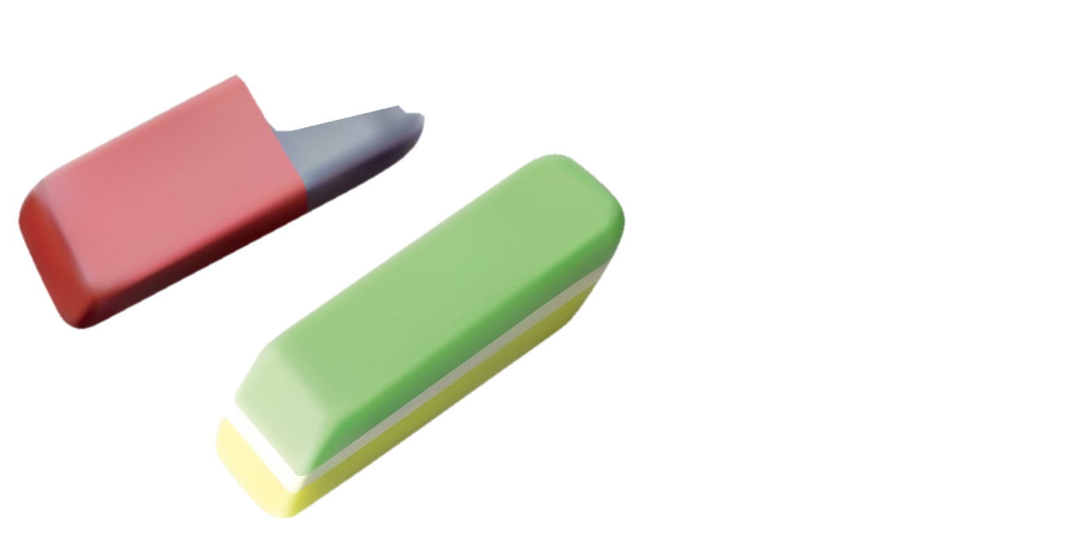
Như cái kẹo nhỏ Chữ hỏng xóa ngay Học trò ngày nay Vẫn dùng đến nó. (Là cái gì?
Là cục tẩy

Slide 5

Cây suôn đuồn đuột
Trong ruột đen thui
Con nít lui cui Dẫm đè đầu xuống? (Là cái gì?)
Là cây bút chì

Slide 6
02
Khám phá

Slide 7


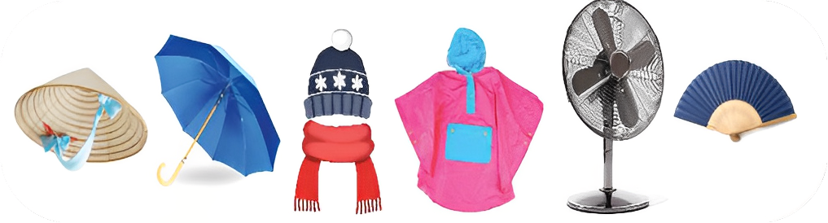
1. Quan sát các hình dưới đây
nón
ô/ dù
mũ, khăn
áo mưa
quạt điện
quạt giấy
a. Kể tên các đồ vật trong hình.

Slide 8
b. Chọn 1 – 2 đồ vật yêu thích và nói
về đặc điểm, công dụng của chúng.
- Cái nón: có hình chóp được dùng để che mưa, che nắng.
- Mũ len, khăn len: được làm bằng len, được dùng để giữ ấm cho đầu, cho cổ vào mùa đông.

Slide 9
2. Viết 3 – 5 câu tả một đồ vật em cần dùng để tránh nắng hoặc tránh mưa.
(1) Em chọn tả đồ vật nào?
(4) Tình cảm của em đối với đồ vật đó như thế nào?
(2) Đồ vật đó có gì nổi bật về hình dạng, màu sắc,…?
Tả đồ vật
(3) Em thường dùng đồ vật đó vào lúc nào?

Slide 10


BÀI THAM KHẢO
Đầu năm học, ngoài việc chuẩn bị đồ dùng học tập thì mẹ còn mua cho em một chiếc ô.Chiếc ô của em có màu hồng rất dễ thương. Ô có tán ô được làm bằng vải chống thấm nước và tay cầm. Em thường dùng ô vào những ngày nắng hoặc những ngày mưa nhỏ. Em rất yêu quý đồ vật này. Mỗi lần dùng xong đều cất gọn gàng và giữ gìn cẩn thận.

Slide 11
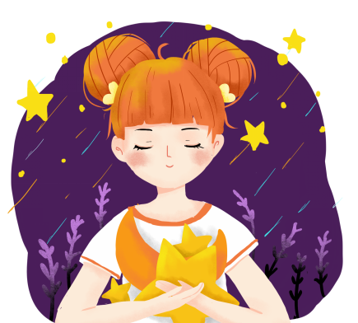
03
Đọc mở rộng

Slide 12

1. Tìm đọc một câu chuyện, bài thơ viết về các mùa trong năm.
MĂNG NON – TÀI LIỆU TIỂU HỌC
CHUYÊN GIÁO ÁN ĐIỆN TỬ THEO TUẦN KHỐI 4
BÀI THAO GIẢNG – ELEARNING
Nhóm chia sẻ tài liệu - Qùa tặng: Măng Non – Tài liệu Tiểu học
Page: Măng Non – Tài liệu Tiểu học
SĐT ZALO : 0382348780 - 0984848929

Slide 13


Slide 14



Slide 15
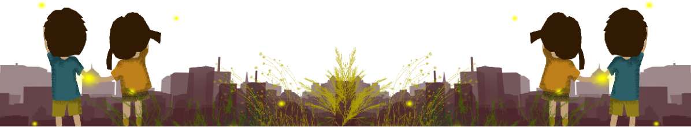
2b
Chia sẻ với các bạn điều em thích trong câu chuyện,
bài thơ đã đọc.
Notes:
Nhấn vào dưới các dấu gạch chân để được đặt dấu hỏi/ngã đúng vị trí

Slide 16



Viết vào phiếu đọc sách
Tên bài thơ,
câu chuyện
Điều em thích nhất
trong bài
Tên tác giả

Slide 17

DẶN DÒ
Hoàn thành bài văn
Tìm đọc bài thơ, câu chuyện viết về các mùa trong năm.
MĂNG NON – TÀI LIỆU TIỂU HỌC
CHUYÊN GIÁO ÁN ĐIỆN TỬ THEO TUẦN KHỐI 4
BÀI THAO GIẢNG – ELEARNING
Nhóm chia sẻ tài liệu - Qùa tặng: Măng Non – Tài liệu Tiểu học
Page: Măng Non – Tài liệu Tiểu học
SĐT ZALO : 0382348780 - 0984848929

Slide 18
Tạm biệt các em

Slide 19


Soạn bài giảng yêu cầu các khối lớp
Thiết kế bài giảng E – Learning
MĂNG NON – TÀI LIỆU TIỂU HỌC
Mời truy cập: MĂNG NON- TÀI LIỆU TIỂU HỌC | Facebook
ZALO : 0382348780 - 0984848929

